Slide 1
Evolve 4B 5.3

Slide 2
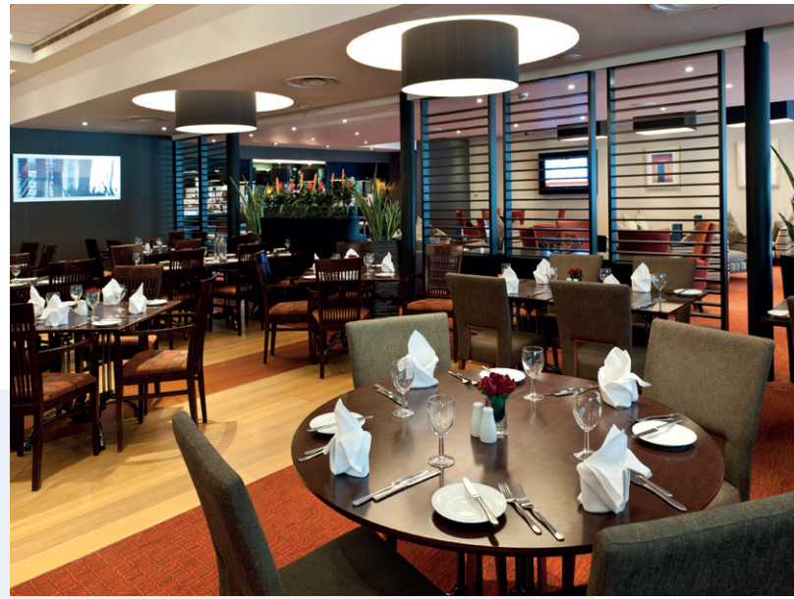

Slide 7
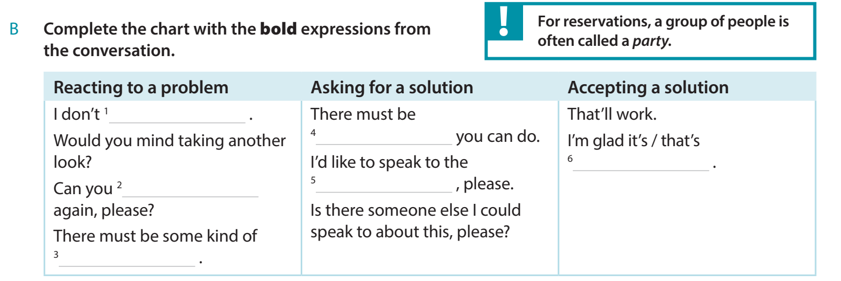

Slide 12
